Slide 1
纳米尺度摩擦力
第四组
2023/4/19

Slide 2
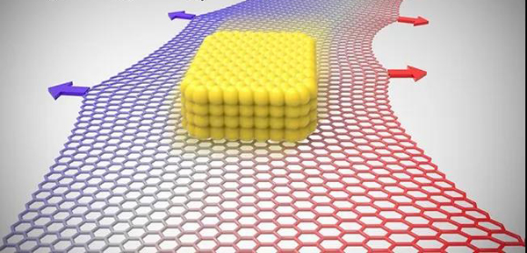
引言
摩擦现象无处不在，摩擦过程中的能量耗散占世界一次性总能耗的三分之一到一半左右。随着实验条件和计算机水平的发展，科研工作者逐渐将目光聚焦于微观甚至是纳米尺度的摩擦研究。
Notes:
从微米和纳米机器固有的纳米接触（Urbakh et al.，2004）和生物分子马达（Bormuth et al.，2009）到地震的地球物理尺度特征（Scholz，1998），在跨越各种尺度的不同系统和现象中，摩擦运动起着核心作用。由于其巨大的实用性和技术重要性，该问题在几个世纪以来一直在推动进步。从列奥纳多·达·芬奇开始，历史人物就将摩擦带入了物理学领域，
同样根据大量的经验数据，在20世纪上半叶，人们对这些定律进行了认真的尝试，试图从微观上理解这些定律（Bowden和Tabor，1950）。尽管滑动摩擦的基础物理——固体、剪切流体和运动表面的非平衡统计力学——原则上相当令人兴奋，但直到过去几十年，该领域作为一个整体（即使有明显的例外）都未能吸引物理学家的足够兴趣。微观数据的缺乏，以及相应的理论的缺乏，可能促成了滑动摩擦的无痕迹图像的投射。

Slide 3
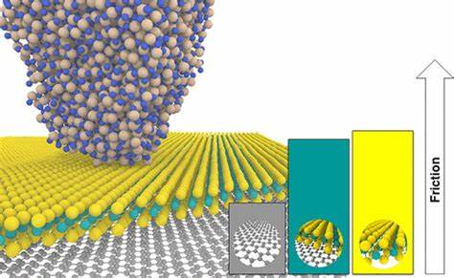
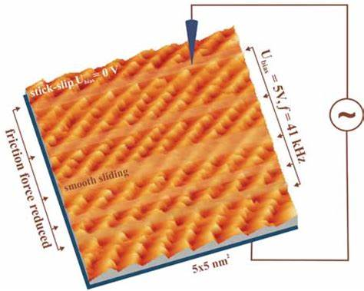
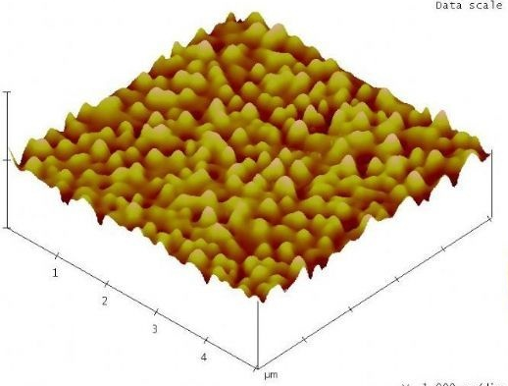
引言
当摩擦系统从宏观尺寸过度到微观甚至是纳米尺寸时，摩擦界面的表界面物理行为逐渐起主导作用。
纳米尺度材料的电子结构，摩擦界面的电荷形貌，摩擦体系原子的堆垛体系等，这些微观元素对于摩擦性能的影响不可忽视。
通常认为，层间范德华力和静电相互作用是控制纳米结构的摩擦学性能的两个主要因素。

Slide 4
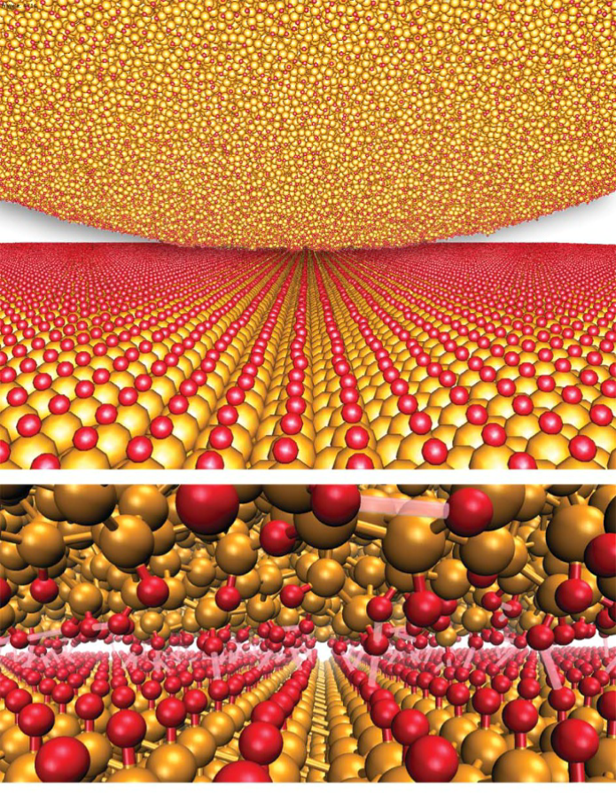
目录
1、宏观摩擦
2、微观摩擦
2.1 PT模型
2.2 FK模型
3、摩擦实例
3.1摩擦机制探究
3.2 超润滑
4、总结

Slide 5
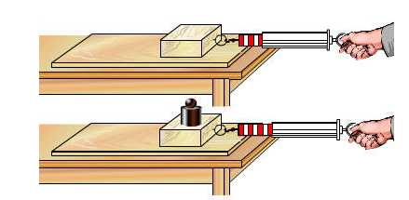
宏观摩擦
在宏观摩擦下，摩擦力$F_{f}=μL(Amontons’ law)。μ$为摩擦系数，$L$为载荷。
(1)摩擦力与表面接触面积无关;
(2)摩擦力与法向载荷成正比;
(3)动摩擦(使相对运动保持恒定速度的力)不依赖于滑动速度，并且比静摩擦(使两个静止接触的物体之间启动运动所需的力)小。
Notes:
同样根据大量的经验数据，在20世纪上半叶，人们对这些定律进行了认真的尝试，试图从微观上理解这些定律（Bowden和Tabor，1950）。尽管滑动摩擦的基础物理——固体、剪切流体和运动表面的非平衡统计力学——原则上相当令人兴奋，但直到过去几十年，该领域作为一个整体（即使有明显的例外）都未能吸引物理学家的足够兴趣。微观数据的缺乏，以及相应的理论的缺乏，可能促成了滑动摩擦的无痕迹图像的投射。
为什么2？ 1和2是否正确？

Slide 6
宏观摩擦
在宏观摩擦下，摩擦力$F_{f}=μL(Amontons’ law)。μ$为摩擦系数，$L$为载荷。
但实际上，由于表面粗糙的缘故，接触面的实际接触面积$ΣA_{asp}$远小于宏观接触面积。传统上，认为摩擦力与实际接触面积成正比，即$F_{f}=τΣA_{asp}，$其中$τ$为有效抗剪切强度

Slide 7
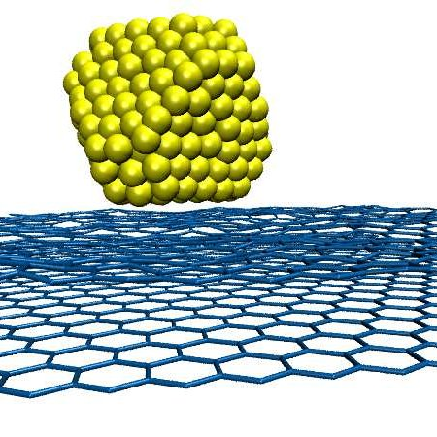
微观摩擦
微观滑动摩擦已经通过不同类型的理论方法得到解决：“极简”模型(MM)、原子分子动力学(MD)模拟、介观多接触模型和现象学速率态(RS)模型。
MM提供了原子尺度物理和宏观现象学方法(如RS模型)之间的中间描述，专注于描述滑动运动的少数相关自由度，在粘滑过程中表现出不稳定性。
MM为高度复杂的现象提供了解释，使过去几十年产生的大量纳米和中尺度摩擦数据合理化方面发挥了重要作用。
Notes:
三场平静的革命，性质广泛，与摩擦无关，正在从根本上改变这种公平的状态。
首先，复杂度一般领域的进展为解决具有相互作用自由度的非平衡无序系统提供了新的工具
凝聚态物理的发展
。其次，也是至关重要的一点是，纳米技术的发展扩展了摩擦的研究，并允许在纳米和微观尺度上对表征良好的材料和表面进行分析。值得注意的是，原子力显微镜（AFM）家族的扫描尖端仪器的发明（Binnig等人，1986）开辟了纳米摩擦这一全新的途径；表面力装置（SFA）（Israelachvili，1992）的使用导致了剪切条件下有限介观系统的系统学研究；而石英晶体微天平（QCM）等仪器（Krim，1996；Krim和Widom，1988）测量吸附质亚单层的惯性滑动摩擦。由于这些方法，在过去二十年中积累了大量关于明确定义的系统、表面、材料和物理条件的新数据和信息（Carpick和Salmeron，1997）。从化学相互作用和能量激发和耗散所涉及的基本过程的角度来看，对原子大小的观察正在改变我们的观点。
第三，计算机模拟得到了强大的推动，这也得益于计算机能力的惊人增长。一方面是摩擦模型的数值研究，另一方面是直接的原子分子动力学模拟，共同推动了我们的理论理解。Persson（2000a）和Mate（2008）的书中对这些革命在我们对滑动摩擦的物理理解中所带来的进展进行了初步的回顾。

Slide 8
PT模型
Prandtl-Tomlinson模型解决了摩擦力显微镜(FFM)问题(摩擦力通过沿着表面拖动AFM尖端来测量)。
假设一个质点m(如AFM尖端)被拖过一维正弦电势(尖端和衬底之间的相互作用)。质点尖端由一个有效弹性系数K的弹簧牵引，并以相对于沉底的恒定速度v驱动。
尖端所受的总势能由两部分组成:
(i)尖端与衬底的相互作用
(ii)尖端与支撑之间的弹簧弹性相互作用
Notes:
Minimallistic
其中U0是振幅，a是尖端-衬底电势的周期性。注意，在AFM实验中，PT模型中K模拟的真实“弹簧常数”不仅是由于悬臂的扭转刚度，还包括接触的横向刚度的贡献。模型中没有试图真实地描述进入基底的能量耗散（焦耳热），所有耗散都用粘性力−mγ̇x来描述，其中γ是阻尼系数。FFM实验中测得的瞬时横向摩擦力读数为F=−K（x−vt），动摩擦力Fk为F的时间平均值。

Slide 9
PT模型
Prandtl-Tomlinson模型解决了摩擦力显微镜(FFM)问题(摩擦力通过沿着表面拖动AFM尖端来测量)。
根据无量纲参数η (尖端-衬底电势的刚度与拉簧的刚度之比)预测了两种不同的尖端运动模式
当η < 1时，总势U(x)只有一个最小值，且随时间变化的滑动运动是光滑的
当η > 1, U(x)中出现两个或多个极小值，且滑动不连续，表现为粘滑
粘滑对应于尖端在U(x)最小值之间的跳跃。在拐点附近，阻止尖端滑动的势垒的高度随着施加的力而降低。
Notes:
Smooth sliding
Slips
η>1时发生的弹性不稳定性导致低速动摩擦的非零值，该非零值由从不稳定性点到势能的下一个最小值的能量降除以a得出（Helman等人，1994）。对于η<1，这种不稳定性不存在，摩擦是粘性的，Fk→ 0表示v→0 静摩擦的出现可以解释为鞍节点分叉作为η的函数的唤醒，实现了一种折叠突变场景（Gilmore，1981）

Slide 10
PT模型
实验中，η可以通过改变载荷来控制。
低温正常载荷下的FFM实验确实显示出平滑滑动和超低摩擦
在较高的载荷下，“原子”粘滑随着衬底晶格的原子周期性而发生，而增加载荷(对应于增加U0)进一步导致PT模型预测的多重滑移
该模型得出的定性结论为理解纳米尺度上的摩擦提供了指导，在更先进的模型和MD模拟中都能保留其有效性。
Notes:
当η>4.604的值较大时，可能会出现更高多重性的滑移（多重滑移状态）（Medyanik等人，2006年）。需要注意的是，这是观测多次滑移的必要但不充分的条件，因为观测到的动力学也取决于阻尼系数γ。特别是，对于η>4.604，可以区分过阻尼运动区γ>√U0/m 2π/a和欠阻尼区γ<√U0/m 1π/a，其中尖端在电势的最近邻极小值之间跳跃，其中尖端可能在多个晶格位置上进行多次滑移，甚至过冲电势U（x）的最低阱。在这种情况下，在粘滑振荡过程中达到的最小弹簧力是负的。

Slide 11
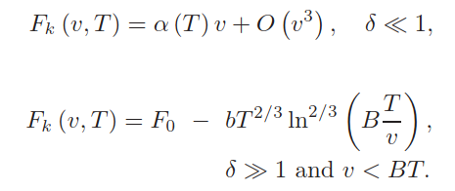
PT模型
Prandtl-Tomlinson模型也可以预测摩擦的热效应，热波动引入新的无量纲参量δ
热激发有助于克服能量障碍，降低粘滑跳跃幅度，因此，在温度不改变其他表面或材料参数的情况下，纳米摩擦应随温度而降低。
但实验结果强烈反对预测结果，对于不同种类的材料，包括无定形、晶体和层状表面，摩擦力在低温下表现出峰值。
热PT模型的分析表明摩擦力确实可能在温度区间内出现峰值，但PT模型仍不能再现观察到的动摩擦的温度和速度依赖特征。
Notes:
请注意，在有限温度下的真实系统中，热应力和耗散必须始终在绝热滑动的零速度极限中消失，在该极限中，粘滑不稳定性被热波动所占据。
δ是v/a和w0exp(−U0/kB T)的比值
(Dudko et al., 2002; Krylov et al.,2005; Sang et al., 2001)方程（4）描述了称为热润滑的慢摩擦状态（Krylov et al.，2005），对应于线性响应状态，而方程（5）是假设热活化脱毛仍发生在无热不稳定点附近而导出的。
然而，在实验和数值模拟中，很难区分[ln（v）]2/3和简单的ln（v）行为（Müuser，2011）。对数（或[ln（v）]2/3）状态往往会持续几十年，直到v变得如此之大，以至于惯性或粘性效应开始产生。在单分子脱粘实验中也发现了平均断裂力的[ln（v）]2/3依赖性，在该实验中，通过施加与时间相关的力来探测复杂生物分子的能量景观（Dudko等人，2003）。上述理论框架已经阐明了单晶表面上的许多FFM实验结果（Gnecco等人，2000年；Riedo等人，2003年；Stills和Overney，2003年）。此外，测量摩擦力的统计分布，以匹配PT模型的预测（Schirmeisen等人，2005）。这些结果提供了强有力的证据，证明FFM中的原子粘滑可归因于PT模型所描述的局部最小值之外的热激活滑。只有在足够低的速度下，才能在MD中看到热激活的粘滑摩擦，到目前为止，这只能通过加速MD来实现（Li等人，2011a）。在较高的速度下，摩擦主要由耗散的非热动力学过程决定，这些过程对应于一种基本上不同的滑动状态。这严重限制了PT模型与MD模拟比较的有效性。方程（4）和（5）还预测，动摩擦应随着温度的升高而减小（Dudko等人，2002年；Sang等人，2001年；Steiner等人，2009年）。事实上，热激发有助于克服能量障碍，降低粘滑跳跃幅度，因此，如果没有其他表面或材料参数因温度而改变，纳米摩擦应随温度而降低（Szlufarska等人，2008）。到目前为止，大多数FFM测量都是在室温下进行的，因此纳米级摩擦的温度依赖性很少在实验工作中得到解决。
然而，最近的实验结果（Barel等人，2010a，b；Schirmeisen等人，2006年；Zhao等人，2009年）强烈不同意方程的预测。（4）和（5）。对于不同类别的材料，包括非晶态、晶态和层状表面，摩擦力在低温下表现出峰值。这种影响可以在PT模型中解释吗？最近对热PT模型的分析（Fajardo和Mazo，2010；Tshiprut等人，2009）表明，摩擦力确实可能在温度区间内表现出峰值，对应于从低T下的多滑移运动状态到高T下的单滑移运动状态的转变。在这张图中，热激活跳跃越过势垒和T的滑移空间扩展的减少之间的相互作用可能导致摩擦的非单调温度依赖性。然而，PT模型未能再现动力学摩擦的温度和速度依赖性以及用原子分辨率测量的力轨迹的观测特征。

Slide 12
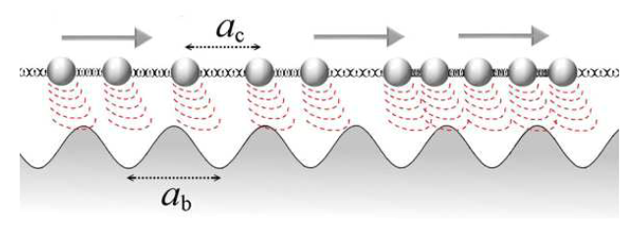
FK模型
描述晶体界面滑动的基本模型是一维Frenkel-Kontorova (FK)模型， FK模型随后发现了广泛的应用领域，特别是在表面物理中，它通常用于揭示吸附单层的物理行为，特别是用于解决竞争不相称的周期性。
受正弦电位影响的N个谐波耦合经典“原子”的一维链。
哈密顿量中的第一项是链的动能
第二项描述链中最近邻之间的谐波相互作用，具有弹性常数K和平衡距离ac
最后一项是链粒子之间的相互作用，具有大小为U0和周期性为ab的周期势通过以额外的绝热增加力F驱动所有原子来探测静摩擦，直到滑动开始。
Notes:
极简多接触模型

Slide 13
FK模型
FK模型中的摩擦学过程是由扭结(拓扑)孤子激励控制的。扭结运动的活化能总是小于或远小于衬底电位的振幅，扭结孤子比原子更容易沿着链移动。
考虑最简单的平凡相称基态的情况，当原子数与衬底电势的最小值数重合时，则θ = ab/ac为1。在这种情况下，增加(或减少)一个额外的原子会产生具有扭结(或反扭结)孤子激发的链构型。弛豫后，最小能量构型对应于链的局部压缩(或在反扭结情况下的拉伸)。
Notes:
FK模型中的摩擦学过程是由扭结（拓扑孤子）激发控制的。当原子数N与衬底电势M的极小值数量一致时，考虑平凡相称基态的最简单情况，使得无量纲浓度θ=N/M=ab/ac为1。在这种情况下，添加（或减去）一个额外的原子会导致具有扭结（或反扭结）激发的链构型。松弛后，最小能量配置对应于链的局部压缩（或在反扭结情况下的拉伸）。扭结很重要，因为它们比原子更容易沿着链移动：扭结运动的激活能（Peierls-Nabarro势垒）总是小于或远小于衬底电势的振幅U0。滑移的拓扑缺陷的相关性可以追溯到Frenkel关于结晶固体剪切强度的开创性工作（Frenkel，1926）。Frenkel将晶体的理想塑性屈服应力估计为将一个原子平面位移一个平面间距所需的应力。这一计算得出了屈服应力的估计值，其数量级为剪切模量。
实验结果比预测小得多，这种差异的原因在于位错的存在，位错可以通过更小的应力位移，导致塑性变形早于理想晶体极限。在理想条件下，位错运动的唯一障碍是周期性晶格引起的Peierls-Nabaro应力，这通常比剪切模量小几个数量级。

Slide 14
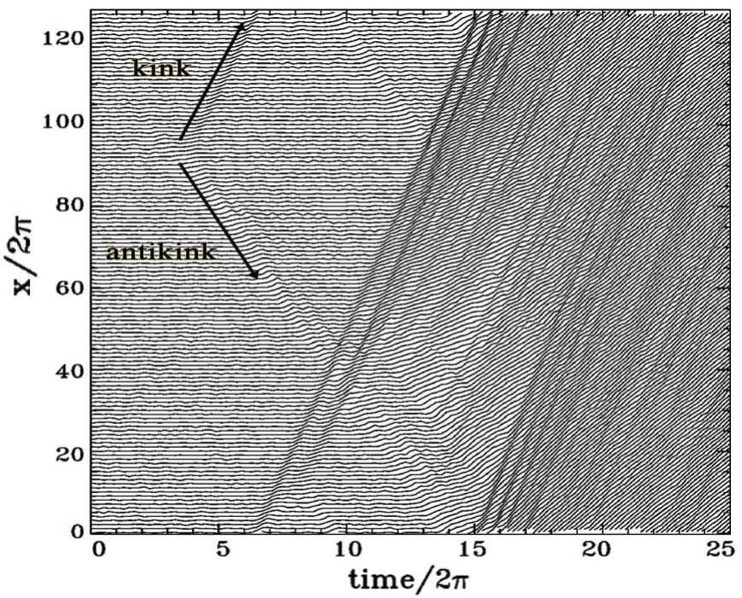
FK模型
因为扭结(反扭结)孤子对应于额外的原子(空位)，它们的运动提供了沿链的质量传递机制，因此负责迁移率，电导率和扩散率，扭结的浓度越高，系统的迁移率就越高。
FK链原子轨迹随时间的变化：
运动开始的标志是产生一个扭结-反扭结对，扭结和反扭结朝相反的方向运动，准弹性地碰撞(因为周期边界条件)，很快在主扭结的尾部产生第二个扭结-反扭结对。这一过程随着扭结-反扭结浓度的指数(雪崩式)增长而重复，导致完全滑动状态
Notes:
因为扭结（反扭结）对应于额外的原子（空位），它们的运动提供了沿着链的质量传输机制，因此对迁移率、电导率和扩散率负责。扭结的浓度越高，系统的迁移率就越高（Vanossi等人，2003）。当基态是相称的（即θ=1）时，在非零温度下，在FK模型中启动运动的第一步是创建扭结-反扭结对，见图3。当弹性层具有有限延伸时，扭结通常在链的一端产生，然后沿着链传播，直到在另一个自由端消失。通过链的每一次扭结（反扭结）都会导致整个链移动一个晶格常数ab。在有限薄膜被限制在两个固体之间的情况下，人们可以类似地预期，滑动的开始是由接触边界处的局部压缩（扭结、错配位错）引起的，而扭结的运动是滑动的基本机制。
假设基底周期ab和链的自然周期ac是这样的，在无限系统长度的极限下，它们的比率θ=ab/ac是ir-有理的。粗略地说，在这种情况下，FK链需要“阶梯”变形，近似可公度的区域由规则间隔的扭结（或如果θ<1则为反扭结）分隔开。如果发现任意接近最大势能U0的粒子的概率为非零，则这些扭结被解开并移动，否则它们被固定（Floria和Mazo，1996）。对于衬底电势U0的固定振幅，FK基态在链刚度的临界值K=Kc处经历这两种状态之间的跃迁（Aubry跃迁）。Kc戏剧性地和不连续地取决于定义接口的不可通约性ra-tio ab/ac。特别是，已经证明，Kc取的最小可能值等于≈1.0291926[以2U0（π/ab）2]为单位]，其比值等于无理黄金平均数ab/ac=（1+√5）/2（Braun和Kivshar，2004）。从物理的角度来看，这意味着对于K>Kc，存在一组连续的基态，链可以通过原子的非刚性位移绝热地达到这些基态，而不需要能量成本（滑动模式）。另一方面，对于K<Kc，原子都被捕获到接近基底电势的最小值，因此需要每个扭结的有限能量（等于Peierls-Nabaro势垒）才能在波纹基底上移动。因此，对于Aubry跃迁（K>Kc）以上的不可通约接触，扭结是可移动的，即使是最小的驱动力也会引发链滑动，因此，静摩擦力消失，Fs=0–链滑动是超润滑的。另一方面，在Kc以下，由于分离具有共同周期性的局部区域的扭结的钉扎，两个不可通约的1D表面被锁定在一起，并且在这种情况下，我们预计会发生粘滑。

Slide 15
FK模型
在两个固体之间的有限薄膜的情况下，可以认为滑动的开始是由接触边界的局部压缩(扭结，错配位错)的产生引起的，而扭结运动是滑动的基本机制。
在动态驱动的FK模型中，摩擦只描述了晶体接触滑动的开始，而它不能解释实际摩擦实验中表面的高度非弹性塑性或准塑性变形。

Slide 16
总结
当摩擦系统从宏观尺寸过渡到微观甚至是纳米尺寸时，摩擦界面的表界面物理行为逐渐起主导作用。
微观滑动摩擦已经通过不同类型的理论方法得到解决，“极简”模型提供了原子尺度物理和宏观现象学方法(如RS模型)之间的中间描述。
(1)PT模型解决了摩擦力显微镜(FFM)问题，在更先进的模型和MD模拟中都能保留其有效性，但不能再现动摩擦的温度和速度依赖特征
(2) FK模型描述晶体界面滑动，在表面物理中通常用于揭示吸附单层的物理行为，特别是用于解决竞争不相称的周期性。
纳米尺度摩擦仍有很大研究前景与应用空间

Slide 17
目录
1、宏观摩擦
2、微观摩擦
2.1 PT模型
2.2 FK模型
3、摩擦实例
3.1 摩擦机制探究
3.2 超润滑
4、总结

Slide 18
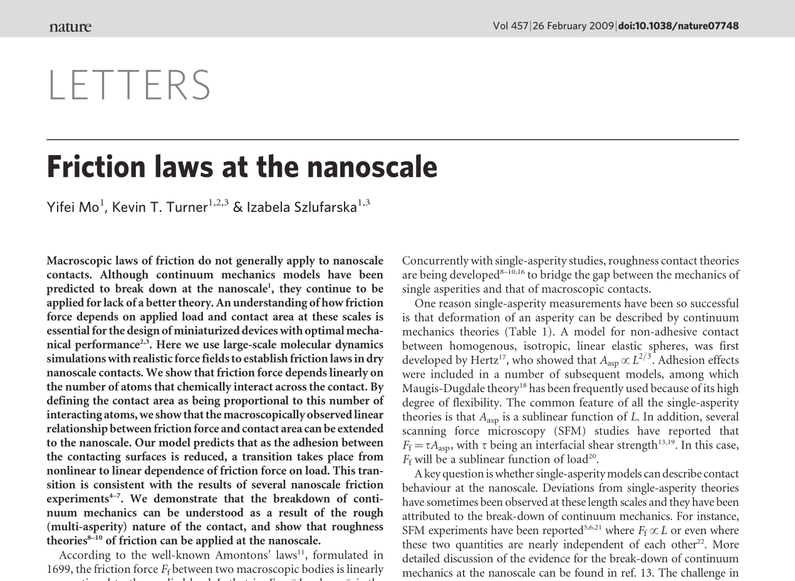
Notes:
索引日期12.3

Slide 19
单粗糙面摩擦
为了避免表面粗糙带来的影响，即$A_{macro}≠ΣA_{asp}$, 许多实验和模拟都集中在对单个粗糙面的研究上，这些小凸起的曲率半径从几十纳米到微米不等，并且被认为是完全光滑的。
单一粗糙面测量可以用连续介质力学理论来描述粗糙体的变形 。赫兹(Hertz)首先建立了一个均匀的、各向同性的线弹性球体之间的非粘性接触模型，$A_{asp}∝L^{2/3}$。
在考虑粘性接触的研究中， $A_{asp}$依然与载荷呈亚线性关系，而$F_{f}=τA_{asp}$，所以摩擦力与载荷呈亚线性关系。

Slide 20
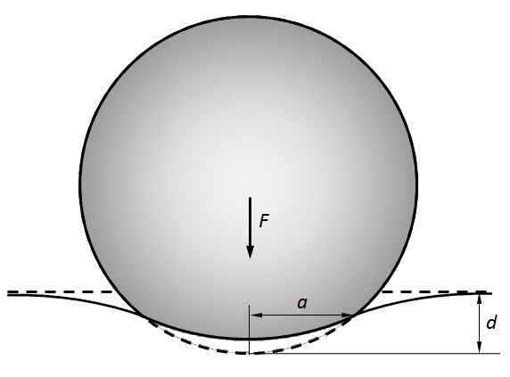
多接触面摩擦
在不考虑范德华力的影响时，应用赫兹的模型， $A_{asp}=π{\left(\frac{3R}{E^{∗}}\right)}^{2/3}L^{2/3}$，其中$E^{∗}$为有效接触模量。
即$E^{∗}=[\frac{1−v_{1}^{2}}{E_{1}}+\frac{1−v_{2}^{2}}{E_{2}}]。$
由于$F_{f}=τA_{asp}$，所以摩擦力正比于$L^{2/3}$

Slide 21
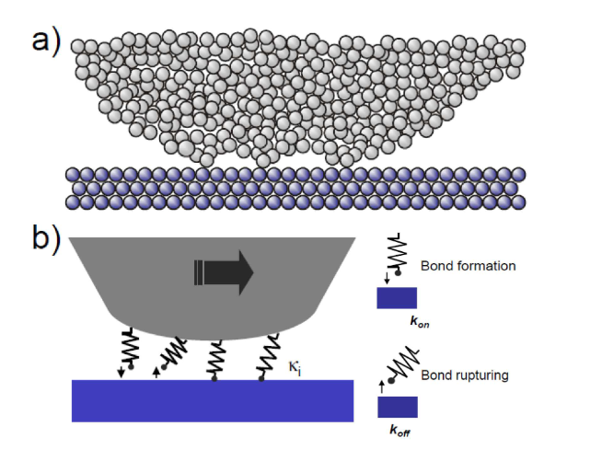
多接触面摩擦
单接触面模型不能描述纳米尺度的接触行为。
建立多接触面模型，进行分子动力学模拟。
对接触面（无定形碳尖端和金刚石样品）表面进行钝化来接近真实的摩擦情况。
Notes:
Defining contact area is one of the major challengesfor understanding friction in nanoscale contacts. Because fundamentally contact is formed by atoms interacting across the interface

Slide 22
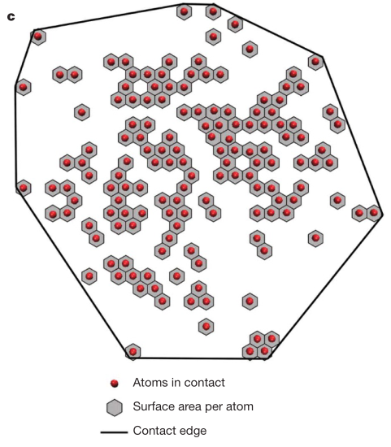
多接触面摩擦
在这种模拟中，真实的接触面只占接触的一小部分。真实接触面积定义为$ΣA_{real}=N_{at}A_{at}$,即尖端原子化学相互作用范围内的原子数和每个原子的平均表面积的乘积。并把$A_{asp}$定义为包围所有接触原子的凸多边形。（右图实线内范围）

Slide 23
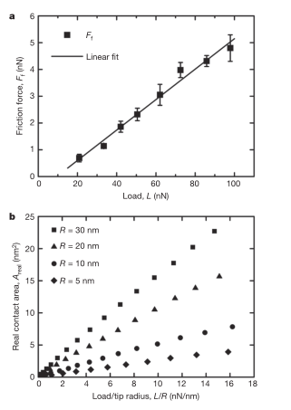
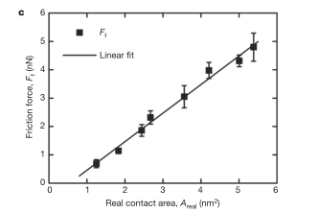
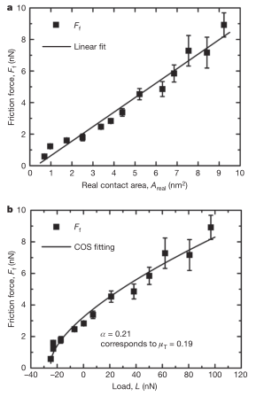
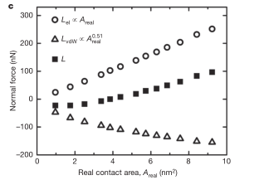
多接触面摩擦
考虑范德华力时，摩擦力与真实接触面积依然成正比。但与载荷成呈亚线性关系。
不考虑范德华力时，摩擦力与载荷成正比，与真实接触面积成正比。
Notes:
MD方法

Slide 24
基本内容
宏观摩擦定律一般不适用于纳米尺度的接触
使用具有真实力场的大规模分子动力学模拟来建立干纳米接触中的摩擦规律
摩擦力线性依赖于化学相互作用接触的原子的数量，通过将接触面积定义为与相互作用原子的数量成正比
多接触面理论在纳米尺度上应更加准确。
当接触面之间的黏附减少时，摩擦力对载荷的依赖关系从非线性转变为线性。

Slide 25
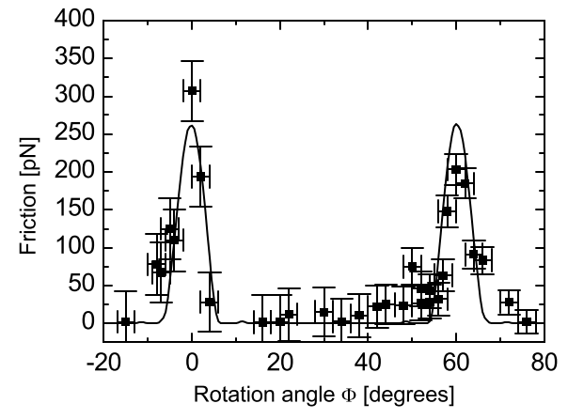
超润滑
对于相互不相称的周期和足够硬的无限晶格，Peyrard and Aubry在FK模型中得到了零静摩擦解。Hirano 和 Shinjo 预测对于无限的不相称接触，动摩擦也应该消失，并将这种效应称为超润滑。
Dienwiebel等人(2004)在附着在FFM尖端的石墨薄片和原子平面石墨表面之间测量摩擦。
在薄片和衬底的大多数相对取向上发现了超低的摩擦力(< 50 pN)，因为接触面处于不相称的状态
Notes:
superlubricity超润滑性是指两个不确定的周期性表面可能在干接触中滑动，而没有原子级的粘滑不稳定性，如上所述，这是能量耗散的主要来源。它的物理起源首先是两个相互作用的无限不通约系统的能量与它们的相对位置无关；其次，如果它们足够硬，它们就会滑动而不会发生粘滑。在Peyrard和Aubry（1983）的开创性工作中，首次在FK模型中获得了消失静摩擦，这项工作涉及相互不相称的周期性和足够硬的无限晶格。后来，平野和新条（1993年、1990年）；Shinjo和Hirano（1993）预测，对于无限的不相称接触，动摩擦也应该消失，并称这种效应为超润滑。在这些条件下，两个不匹配的刚性晶体之间的横向波纹力系统地抵消。然而，周期性界面的不可通约性只抵消了一个能量耗散通道，即源自低速粘滑不稳定性的能量耗散通道。其他耗散过程，如声波的发射，仍然存在，因此即使在完全不可通约的情况下，净动摩擦力也不会消失。尽管如此，在超级润滑状态下，相对于类似但相称的情况，人们预计摩擦力会大幅降低。
Dienwiebel等人最近对超润滑性进行了详细的实验研究（20052004）；Verhoeven等人（2004），他测量了附着在FFM尖端的石墨薄片和原子平面石墨表面之间的摩擦。对于薄片和基底的大多数相对取向，发现了超低摩擦力（<50pN），因此接触表面处于不可通约状态（见图4）。对于对应于相称接触的窄范围的定向角，观察到粘滑运动，并且摩擦很高（通常为250pN）。一些早期的实验（Hirano等人，1991年；Sheehan和Lieber，1996年）也提供了干摩擦超润滑性的迹象。不可通约表面之间的超润滑性为小型机器的功能提供了所需的低摩擦状态。然而，一些实验表明，薄片的超润滑性具有有限的寿命：正如在PT模型的推广中观察到的那样（Filippov et al.，2008；de Wijn et al.，2010），由于薄片重新定向到相应的状态，它消失了（Filippovet al.，2009）。

Slide 26
超润滑
超润滑是两个不相称的周期表面在干接触中滑动的现象，没有造成能量耗散的原子尺度的粘滑不稳定性。
物理机理为两个相互作用的无限不相称系统的能量与它们的相对位置无关，或是它们足够硬不会打滑。
超润滑不是在滑动状态下零摩擦，周期界面只抵消了源于低速粘滑不稳定性的能量耗散通道之一，其他耗散过程仍然存在，动摩擦力不会消失，只是有望大幅减少。

Slide 27
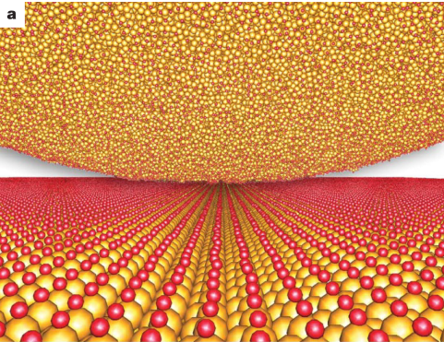
目录
1、宏观摩擦
2、微观摩擦
2.1 PT模型
2.2 FK模型
3、摩擦实例
3.1 摩擦机制探究
3.2 超润滑
4、总结

Slide 28
参考文献
Mo, Y., Turner, K. T., & Szlufarska, I. (2009). Friction laws at the nanoscale. Nature, 457(7233), 1116-9.
Phys. Rev. Lett. 92, 126101 – Published 24 March 2004
Modeling friction: From nanoscale to mesoscale”(Vanossi, Andrea et al., Rev. Mod. Phys. 85, 529(2013))
张博召. 微观摩擦学电荷转移调控机理的第一性原理研究[D]. 甘肃:兰州大学,2020.
钱林茂 . 纳米摩擦学[M]. 北京:科学出版社. 2014.
Kurkijarvi, J., 1972, Phys. Rev. B 6, 832.
Labusch, R., 1970, Phys. Status Solidi B 41, 659.
M¨user, M. H., 2002, Phys. Rev. Lett. 89, 224301.
Krim, J., 1999, Phys. Rev. Lett. 83, 1262.

Slide 29
谢谢

